Slide 1
Vue.js 入門
PSS
Power soft system

Slide 2
開発環境セットアップ
Node.js インストール
Vue.js インストール
付加機能インストール
Vueプロジェクト生成
Vue基本構文
データバインディング
リストレンダリング
条件付きレンダリング
イベントハンドリング
フォーム入力バインディング
ミニプロジェクト
SPAフロントフレームワーク
Node.js & JavaScript
フロントエンド & バックエンド
フロントエンドフレームワーク
React・Angular・Vue
Vue.js のインスタンス
Vue.js のコンポーネント間データ管理
Vue.js のライブラリ Vuex①
Vue.js のライブラリ Vuex②
INDEX

Slide 3


1. SPAフロントフレームワーク

Slide 4



PSS
1.
Node.js & JavaScript
JavaScript人気アップ！
JavaScriptで作成されたプログラムを起動させる環境
JavaScript人気なし
ブラウザ上という制限された環境でしか動けなかったJavaScriptを、JavaやPythonのように、パソコン上で動かせるようにしてくれるのが「Node.js」です。
HTMLに載せた要素を変形、ブラウザで様々なことを行う。

Slide 5







PSS
2.
フロントエンド & バックエンド
バックエンド
フロントエンド

Slide 6




PSS
3.
フロントエンド フレームワーク
ブラウザでも動作する「JavaScript 」で,
フレームワークを作成すれば、可能ではないでしょうか。
SPAフレームワーク
Single Page Application
Angular.js
React
Vue.js

Slide 7




PSS
4.
React ・ Angular.js ・ Vue.js
SPAフレームワーク Single Page Application
単一のページを部分的に更新することで、
ページ遷移を行わずにコンテンツを完結するWebページのことです。
・Facebookが主導しているので安心。 ・ライブラリであるので、利用しやすい。
React
・単一ファイルコンポーネント。
・学習コストが低い。
・データの同期。
・ TypeScriptを補完した言語で、非常に安定するフロントエンドアプリを作ることができる。
Angular.js

Slide 8
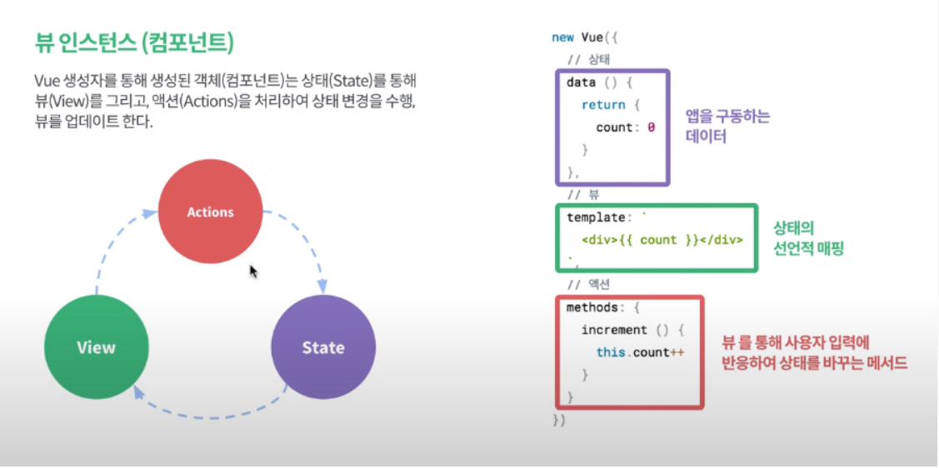
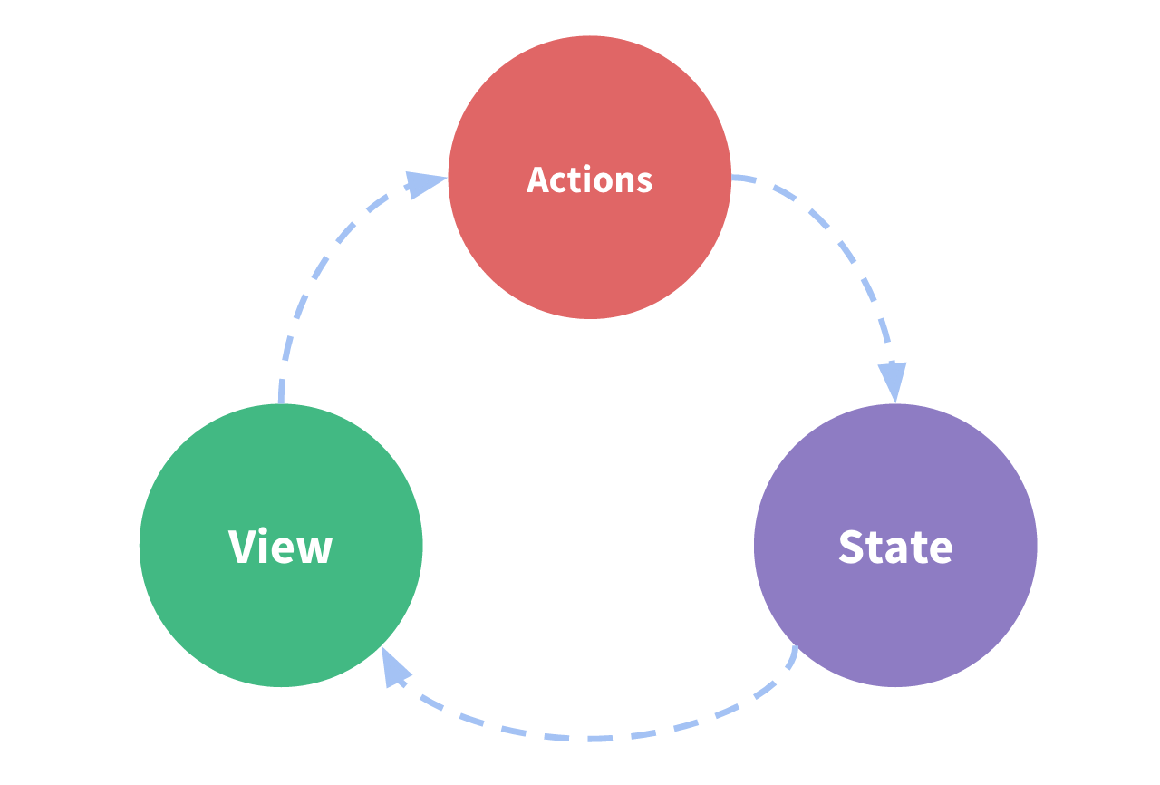
Vue.js のインスタンス
Viewインスタンス（コンポーネント）
State
Appを駆動するデータ
View
状態のただの宣言的なマッピング
Action
ビューからのユーザー入力に反応して、状態の変更を可能にする方法

Slide 9

Vue.js のコンポーネント間データ管理
props
$emit
Props, $emitにて、親子関係で、データを渡す。
イベントバス event bus
状態管理インスタンス(イベントバス)を利用して、親子間以外の場合でも通信を行いデータを管理。
1つのバスを使用するため、大規模のプロジェクトでは、限界がある。

Slide 10
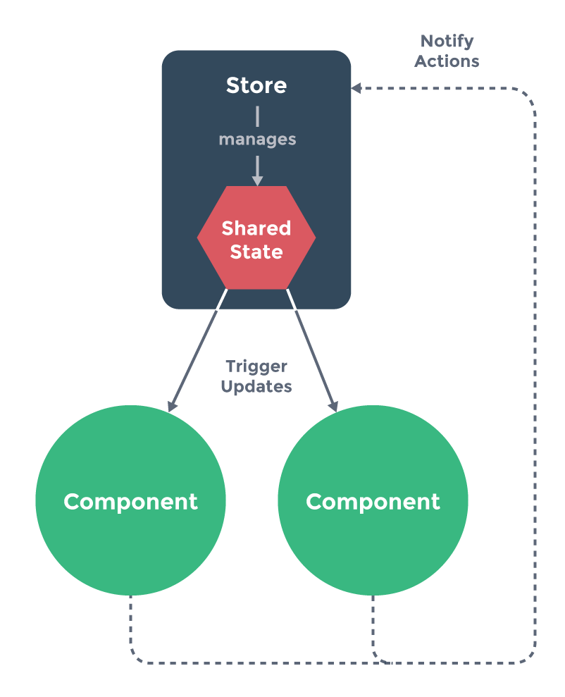
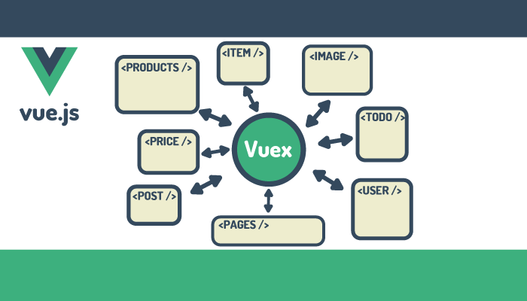
Vue.js のライブラリ Vuex①

Slide 11
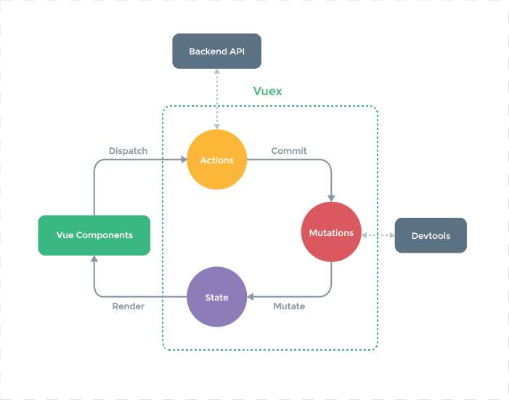
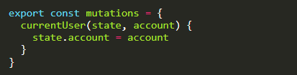
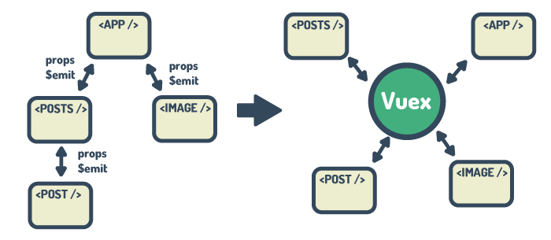
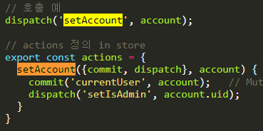
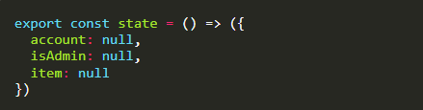
Vue.js のライブラリ Vuex②
Mutation
・Stateの変更を担当する。
・必ず、Mutationを通して、Stateを変更する必要がある。
・ mutations内で、関数を作成。
・commit(‘関数名, ‘引数’) の方式で、呼び出す。
Actions
・Mutationを実行させる役割を担う。
・actions内で、関数を作成する。
・dispatch('関数名', '引数) の方式で、呼び出す。
State (データオブジェクト)
・Stateは、共通で参照するための変数を定義。 ・プロジェクトのどこでも参照して使用することが出来る。
・すべてのコンポーネントで、共通の値を使用できる。

Slide 12



2. 開発環境セットアップ Node.jsインストール

Slide 13
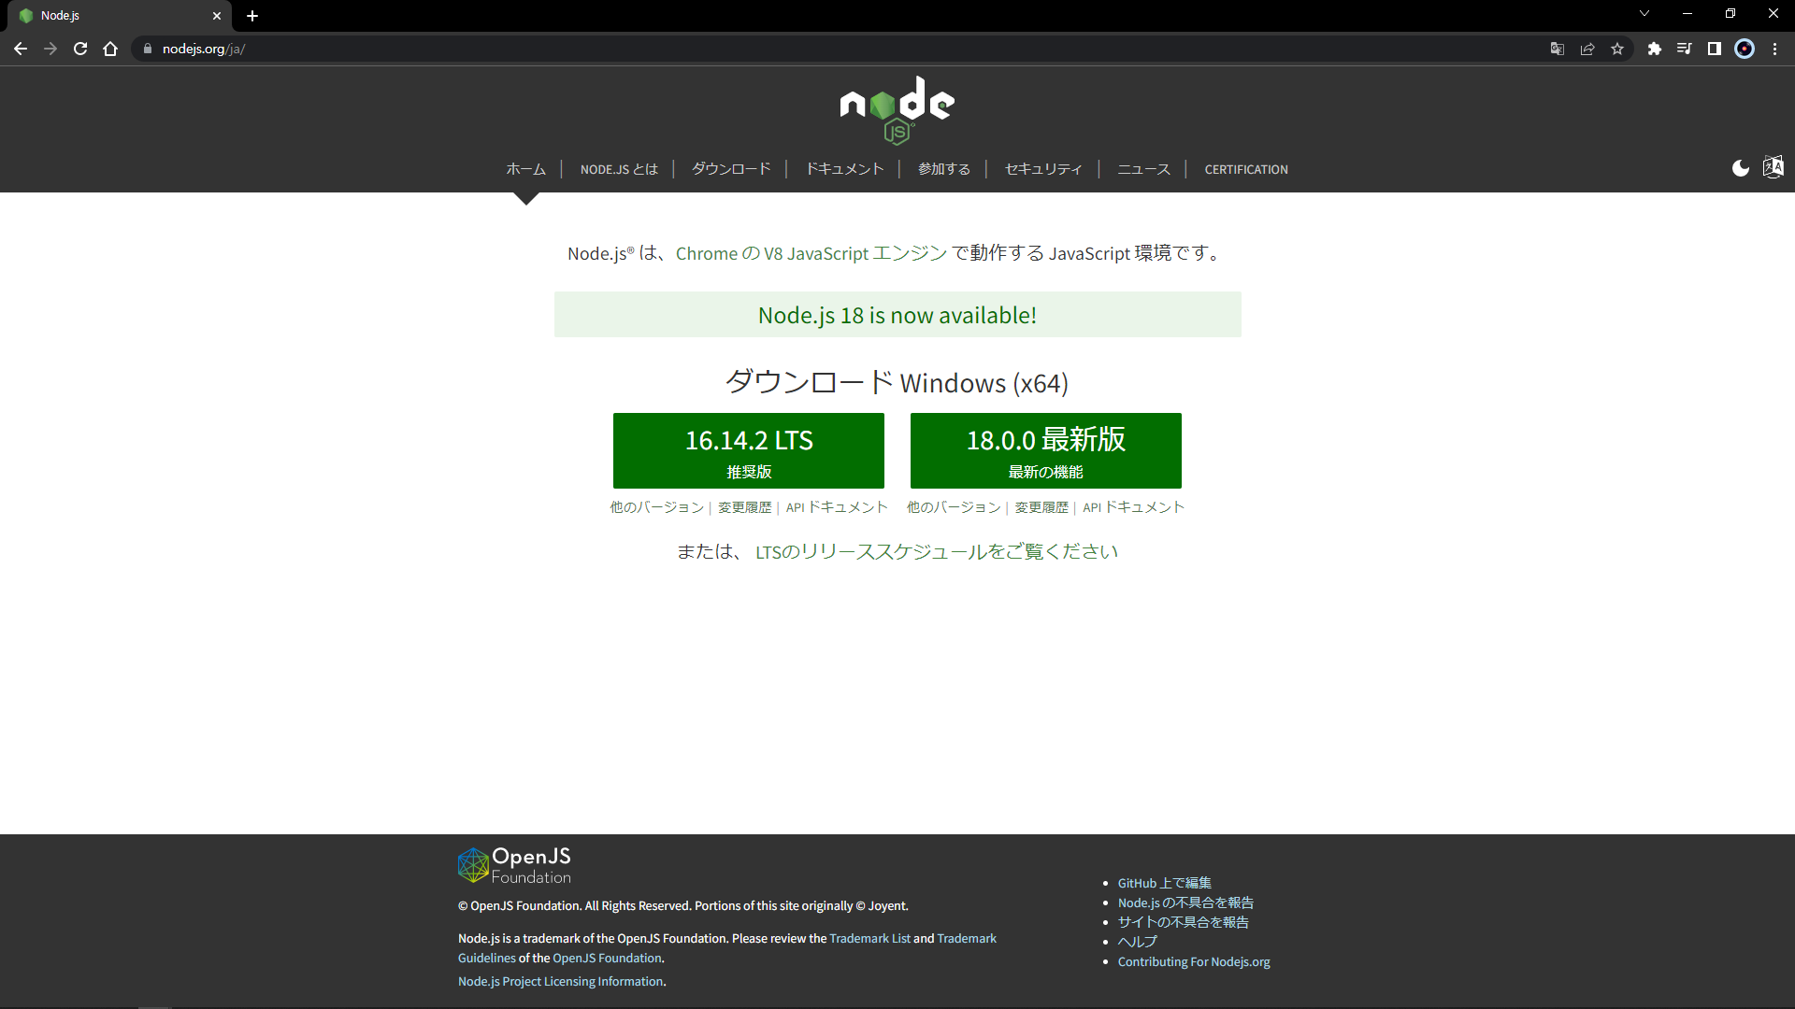
Node.JS公式サイトよりセットアップファイルをダウンロードする
リンク：https://nodejs.org/ja/

Slide 14
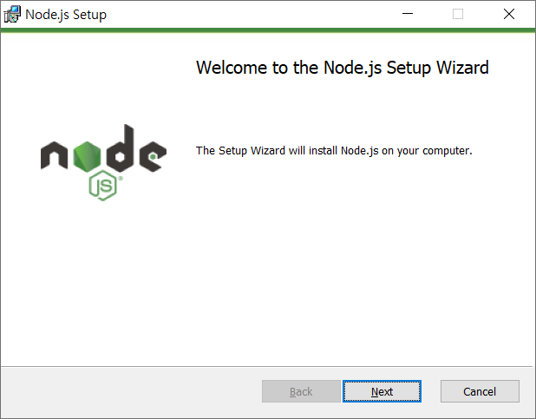
開発環境構成 ①Node.jsインストール

Slide 15
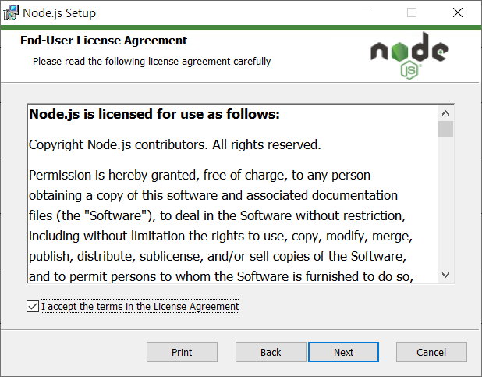
開発環境構成 ①Node.jsインストール
1
2

Slide 16
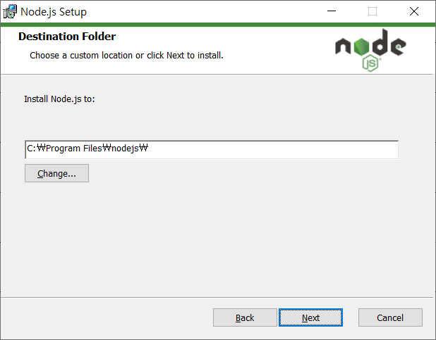
開発環境構成 ①Node.jsインストール

Slide 17
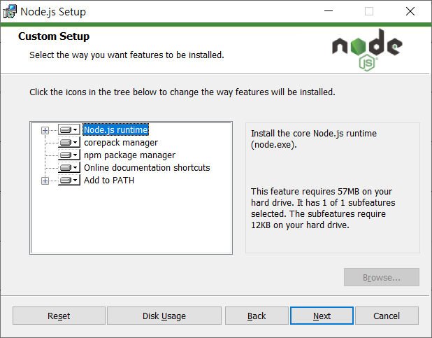
開発環境構成 ①Node.jsインストール

Slide 18
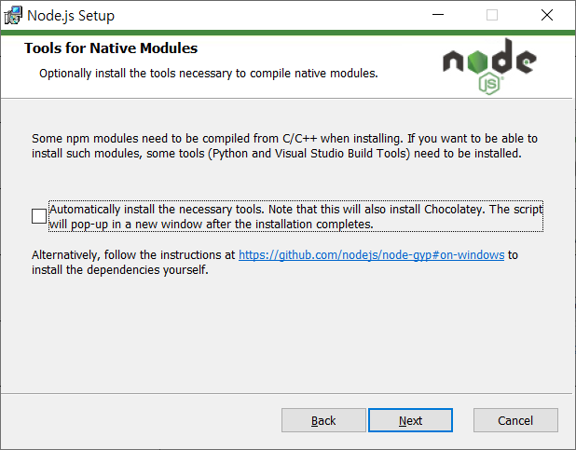
開発環境構成 ①Node.jsインストール

Slide 19
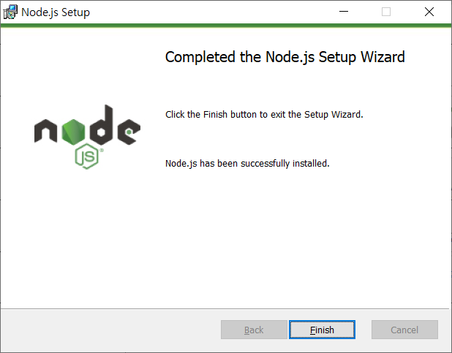
開発環境構成 ①Node.jsインストール

Slide 20
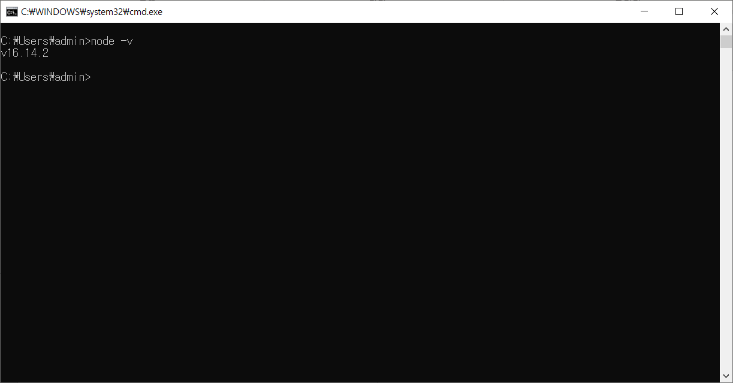

Slide 21




2. 開発環境セットアップ Vue.Jsインストール

Slide 22
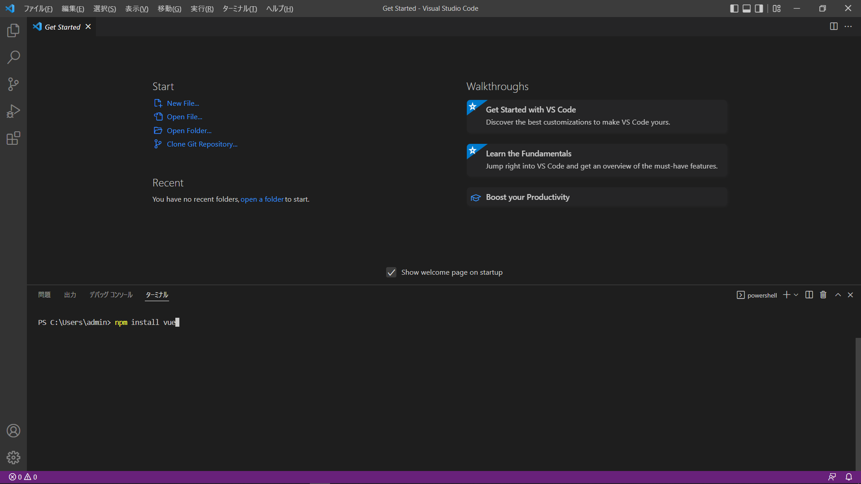
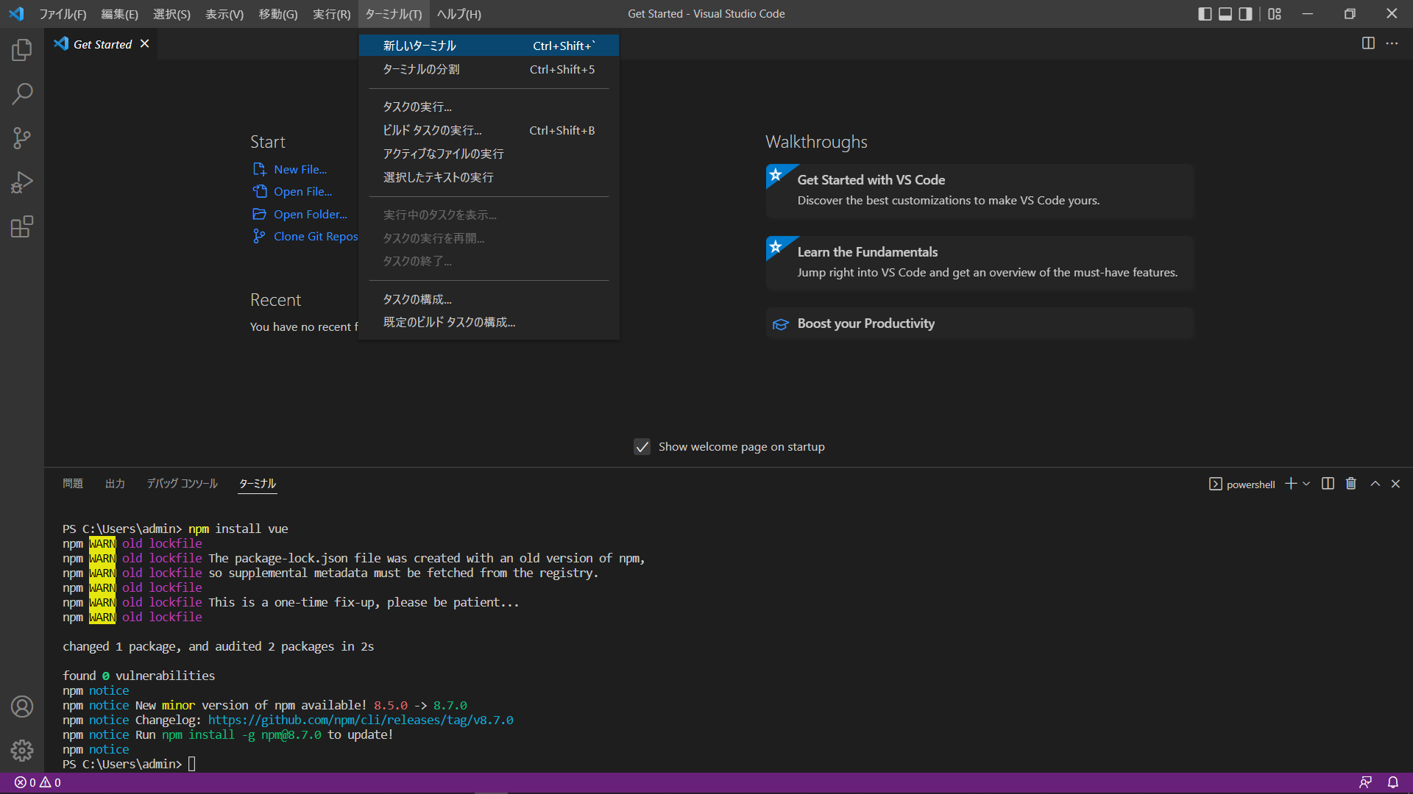
開発環境構成 ②vue.jsインストール
1
npm install vue
2

Slide 23
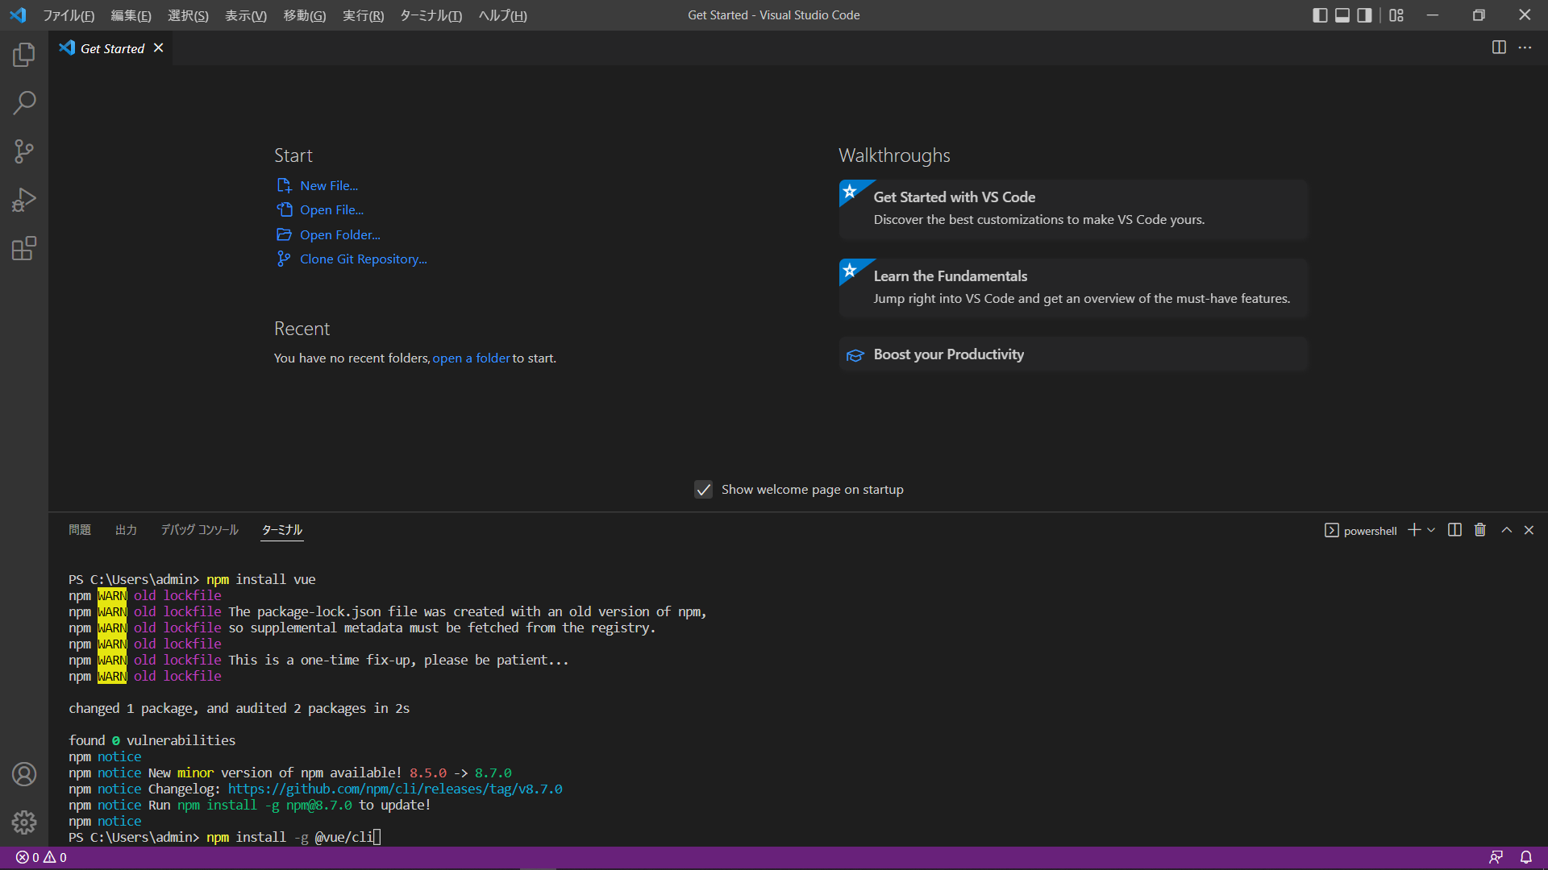
開発環境構成 ② vue.jsインストール
npm install –g @vue/cli

Slide 24
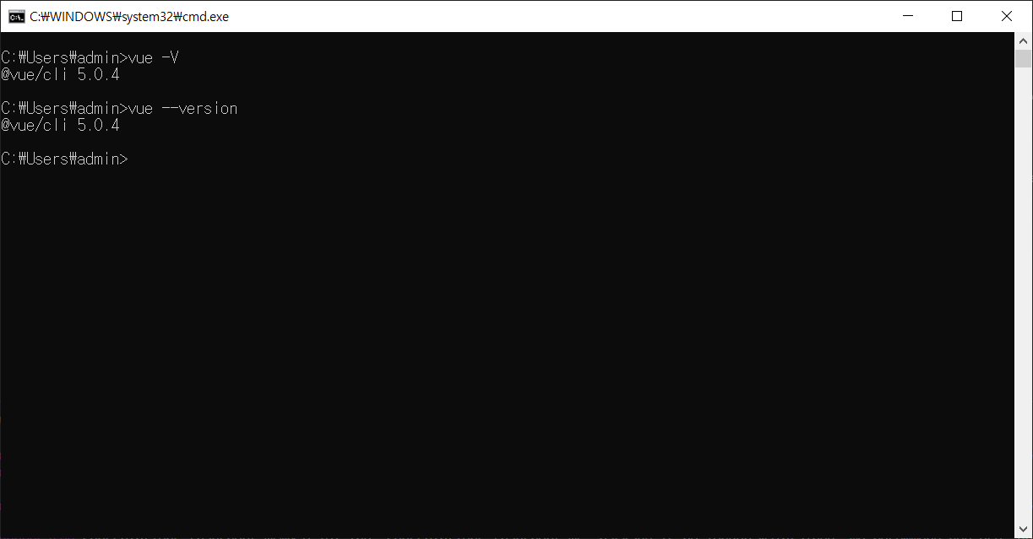
開発環境構成 ② vue.jsインストール

Slide 25

2. 開発環境セットアップ 付加機能インストール

Slide 26
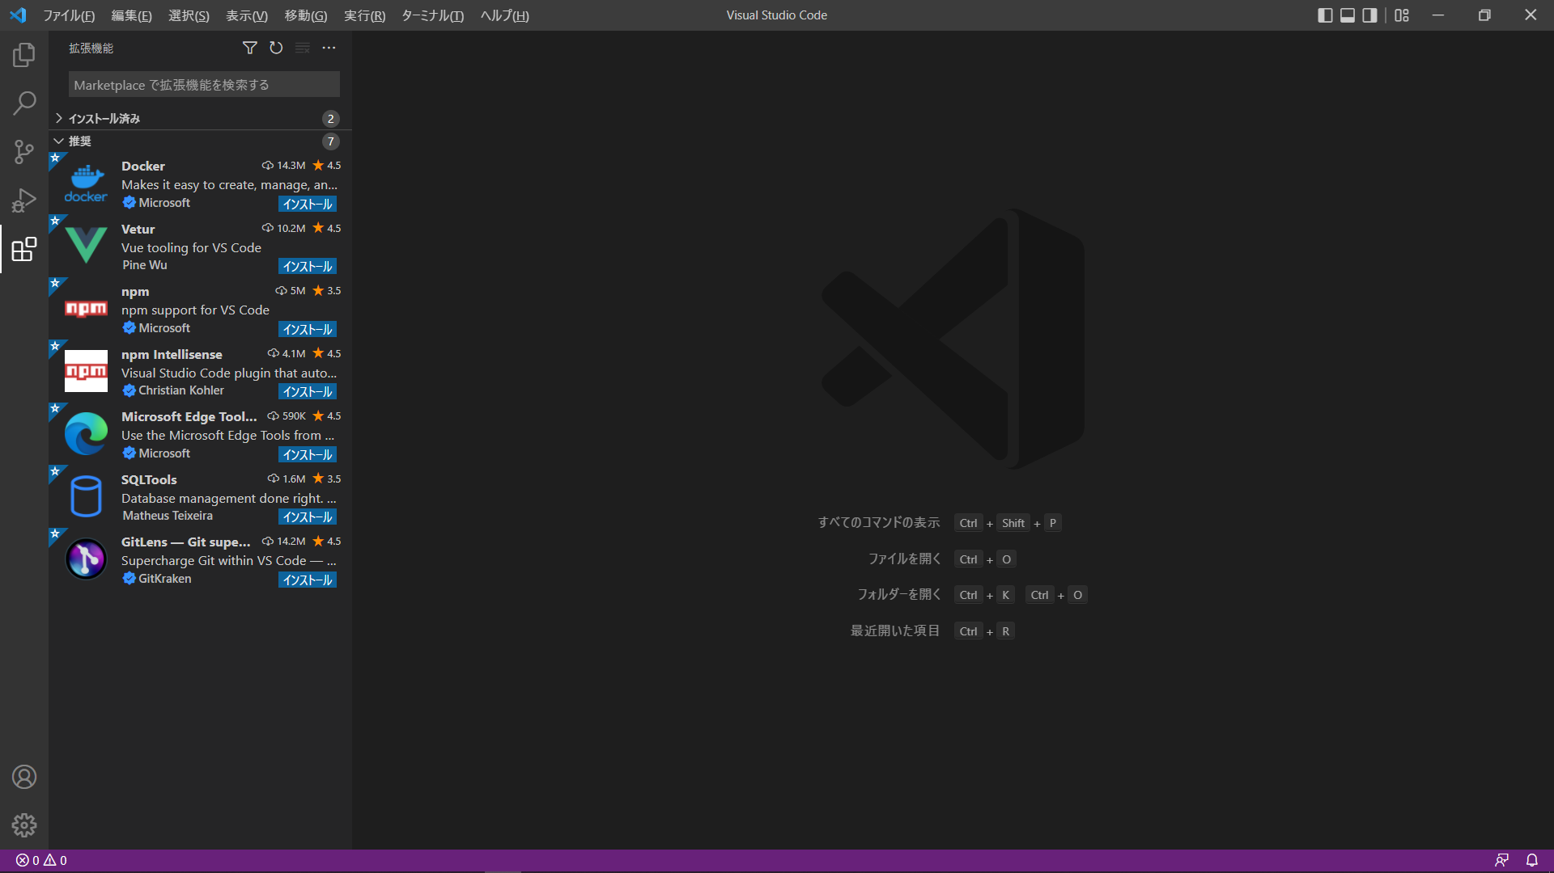
開発環境構成 ③付加ツール（プラグイン）

Slide 27
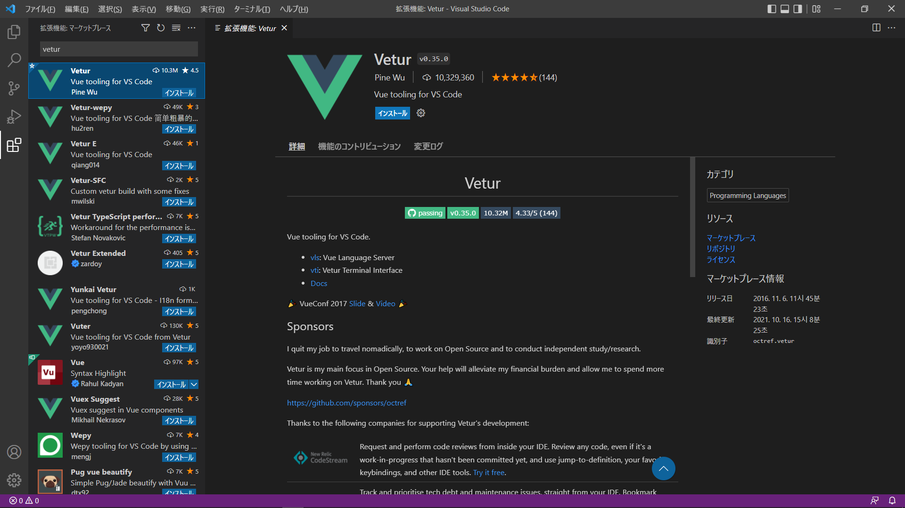
開発環境構成 ③付加ツール（プラグイン）
1
2

Slide 28
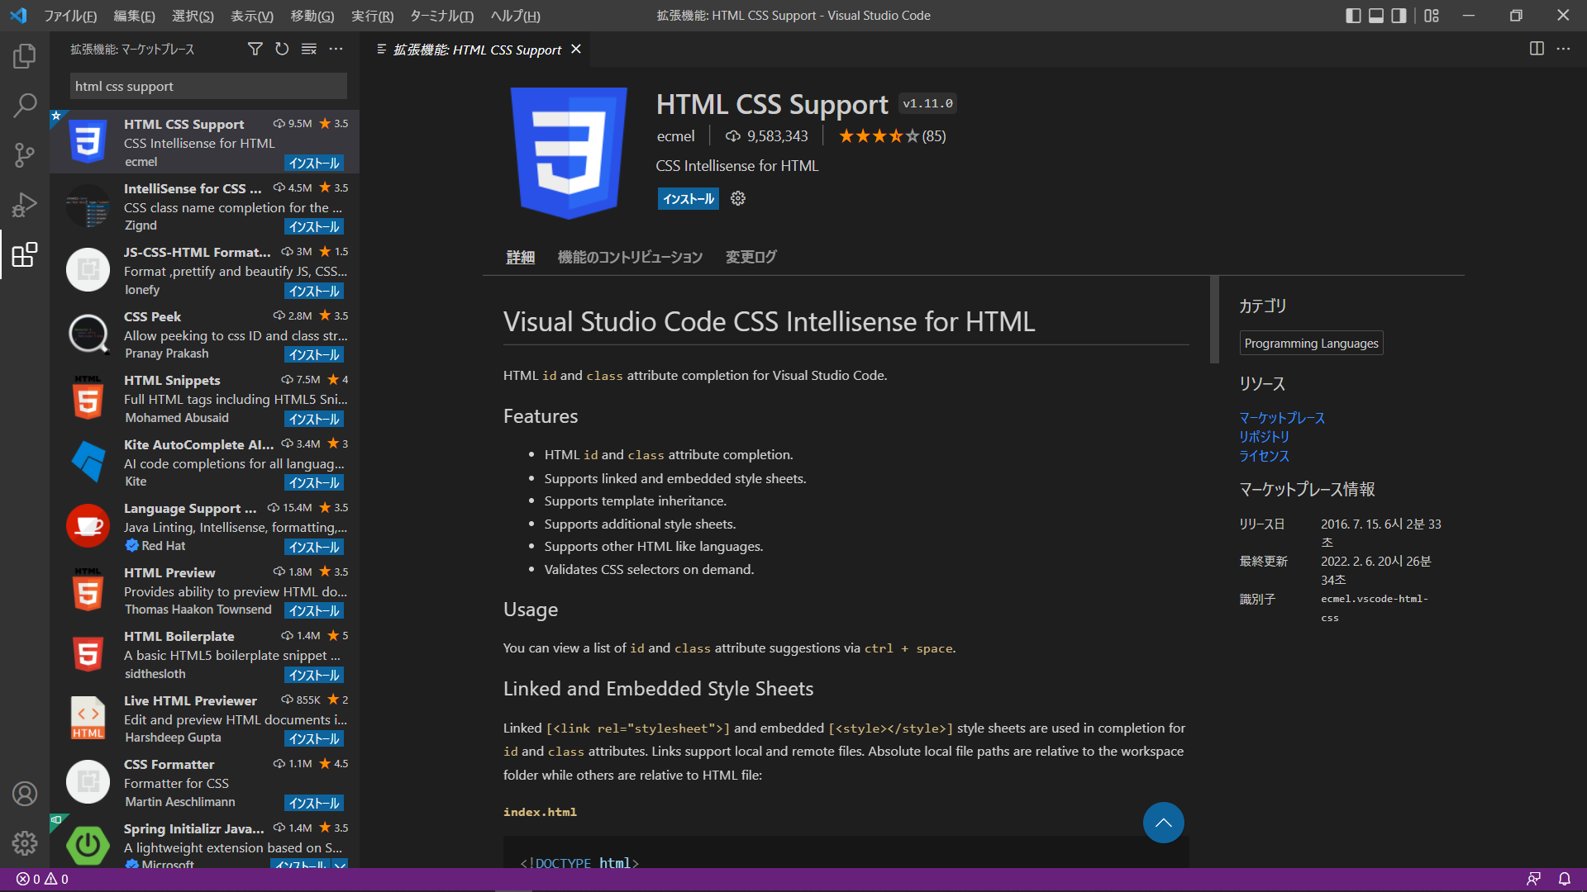
開発環境構成 ③付加ツール（プラグイン）
1
2

Slide 29
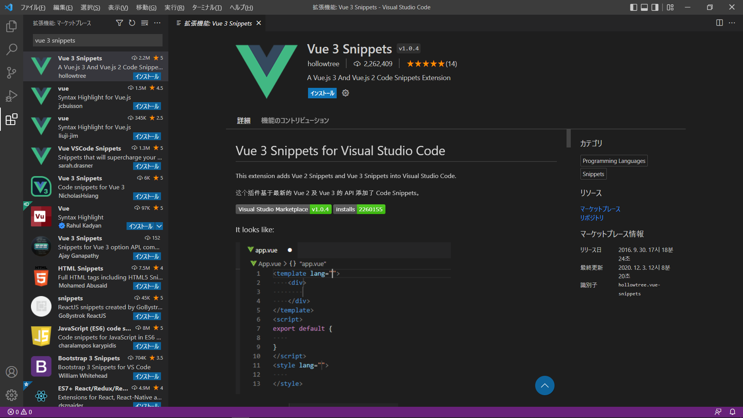
開発環境構成 ③付加ツール（プラグイン）
1
2

Slide 30
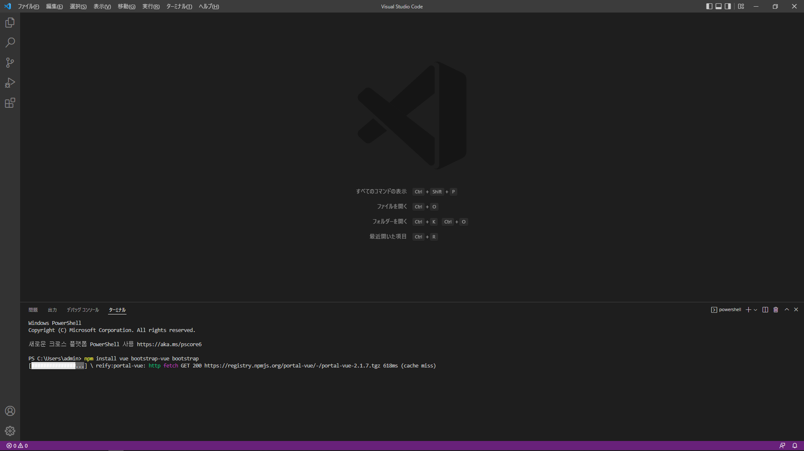
開発環境構成 ③付加ツール
npm install vue bootstrap-vue bootstrap

Slide 31

2. 開発環境セットアップ Vueプロジェクト生成

Slide 32
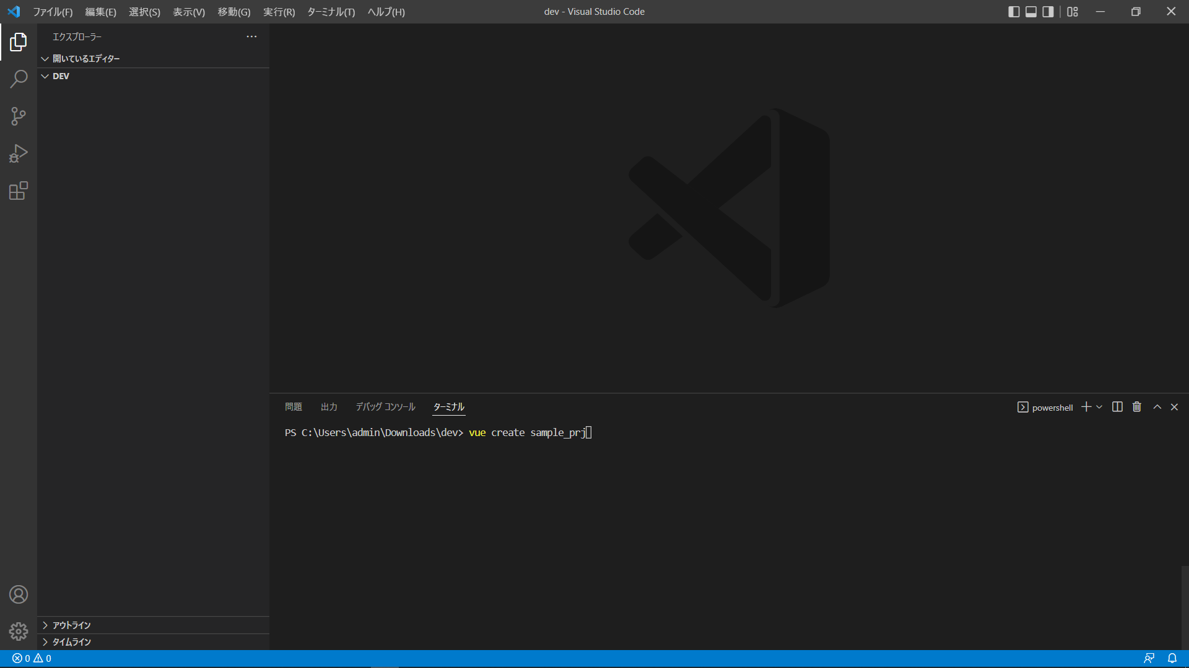
開発環境構成 ④プロジェクト生成
vue create プロジェクトファイル名

Slide 33
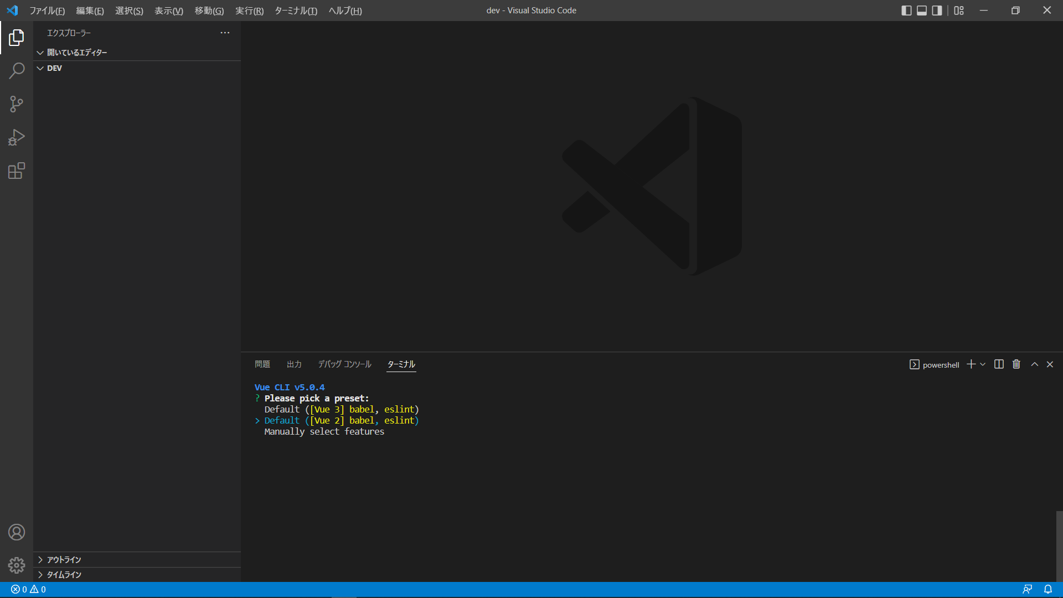
開発環境構成 ④プロジェクト生成
Default ([vue 2] babel, eslint)を選択

Slide 34
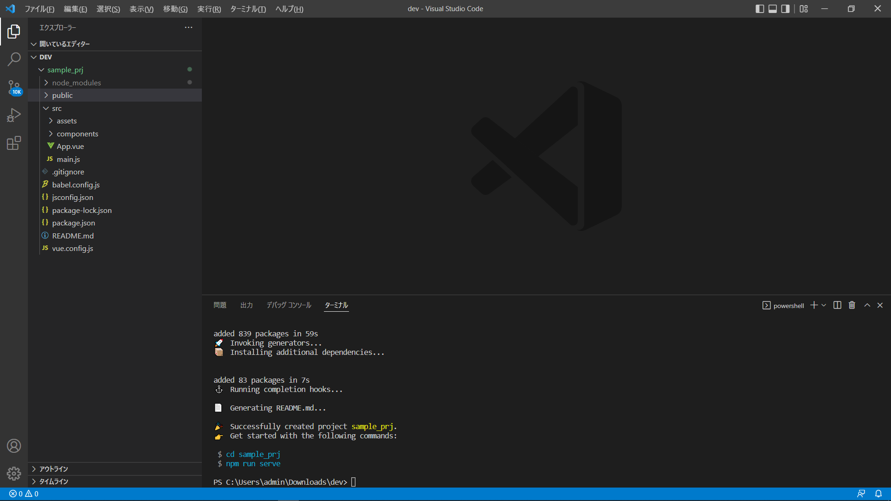
開発環境構成 ④プロジェクト生成
vue createで生成されたプロジェクト

Slide 35
開発環境構成 ④プロジェクト生成
vue createで生成されたプロジェクト

Slide 36
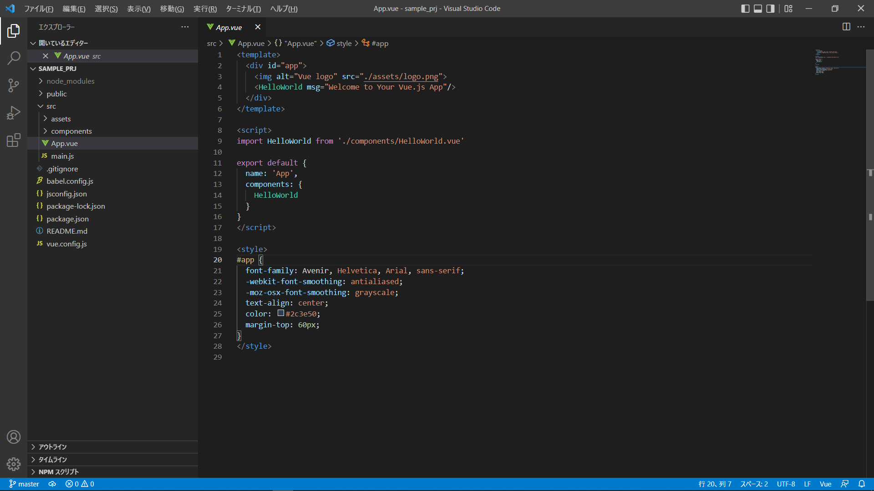
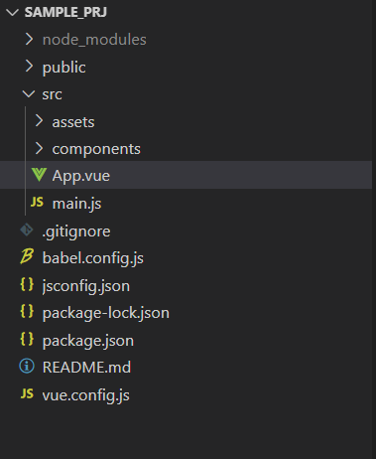
開発環境構成 ④プロジェクト生成
プロジェクトで使われるツール
その他ファイル
ソースファイル
App.vueで作成した内容は
HTMLファイルに変換されウェブブラウザに表示される
App.vue
Index.html

Slide 37
開発環境構成 ④プロジェクト生成
<template>ではHTMLを作成
<script>ではJavaScriptを作成
<style>ではCSSを作成

Slide 38
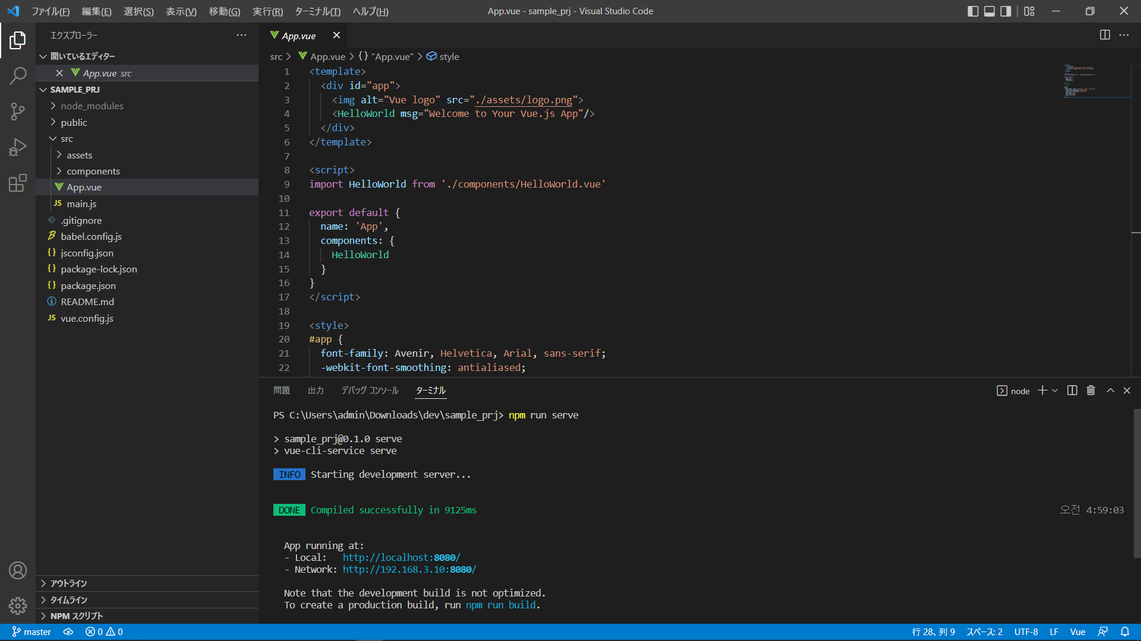
開発環境構成 ④プロジェクト生成
npm run serve を入力
「ctrl + click」 または住所をブラウザに入力

Slide 39
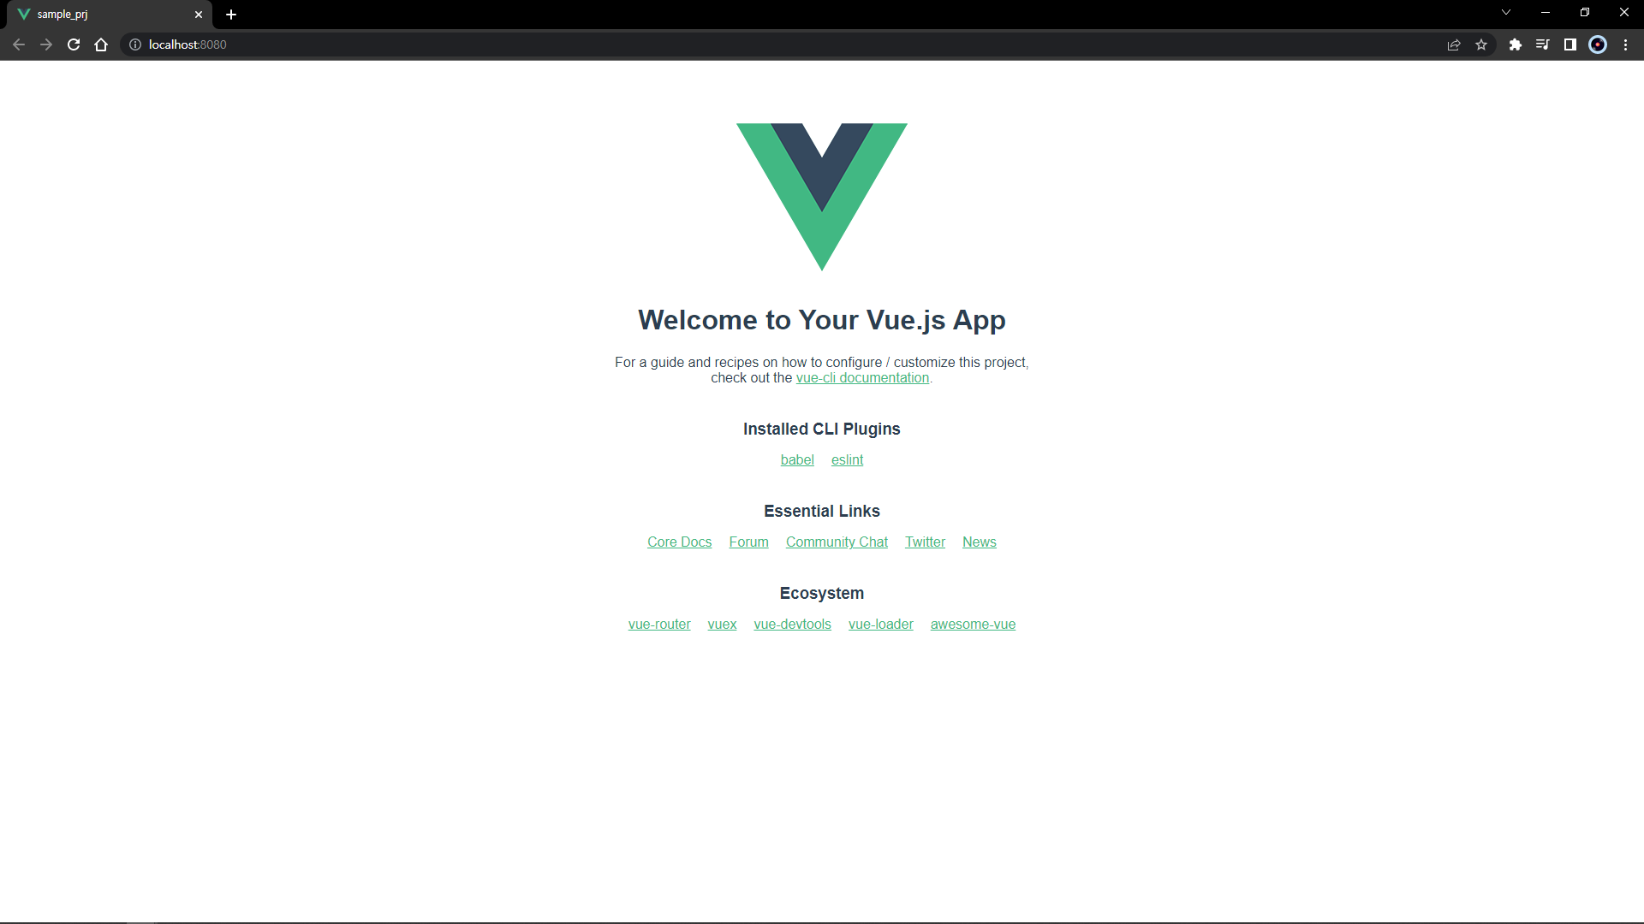

Slide 40

3. Vue基本構文 Chapter1 【データバインディング】
*キーワード
補間(Interpolation)

Slide 41
2.Vue基本構文
<html>
<body>
<span id="myid">こんにちは！</span>
</body>
</html>
<script>
console.log(document.getElemntById("myId"));
</script>
既存のHTMLコーディング
Chapter1
【データバインディング】
Vs
<template>
<div id="app">
<span>{{ msg }}</span>
</div>
</template>
<script>
export default {
name: "App",
components: {},
data() {
return {
msg: "こんにちは",
};
},
};
</script>
Vueを適用したHTMLコーディング

Slide 42
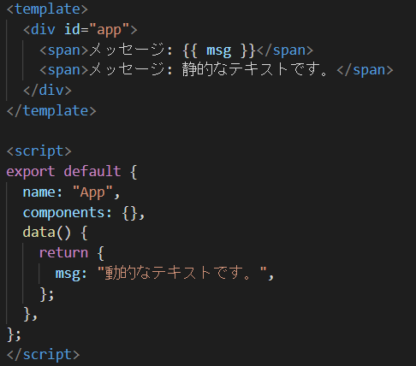
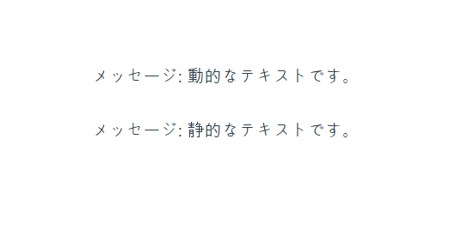
VUE基本構文 Chapter1.データバインディング
HTML
結果
Mustacheタグは、対応するオブジェクト(msg)のプロパティの値に置き換えられます。
また、msgのプロパティが変更される時、それに応じて更新されます。

Slide 43
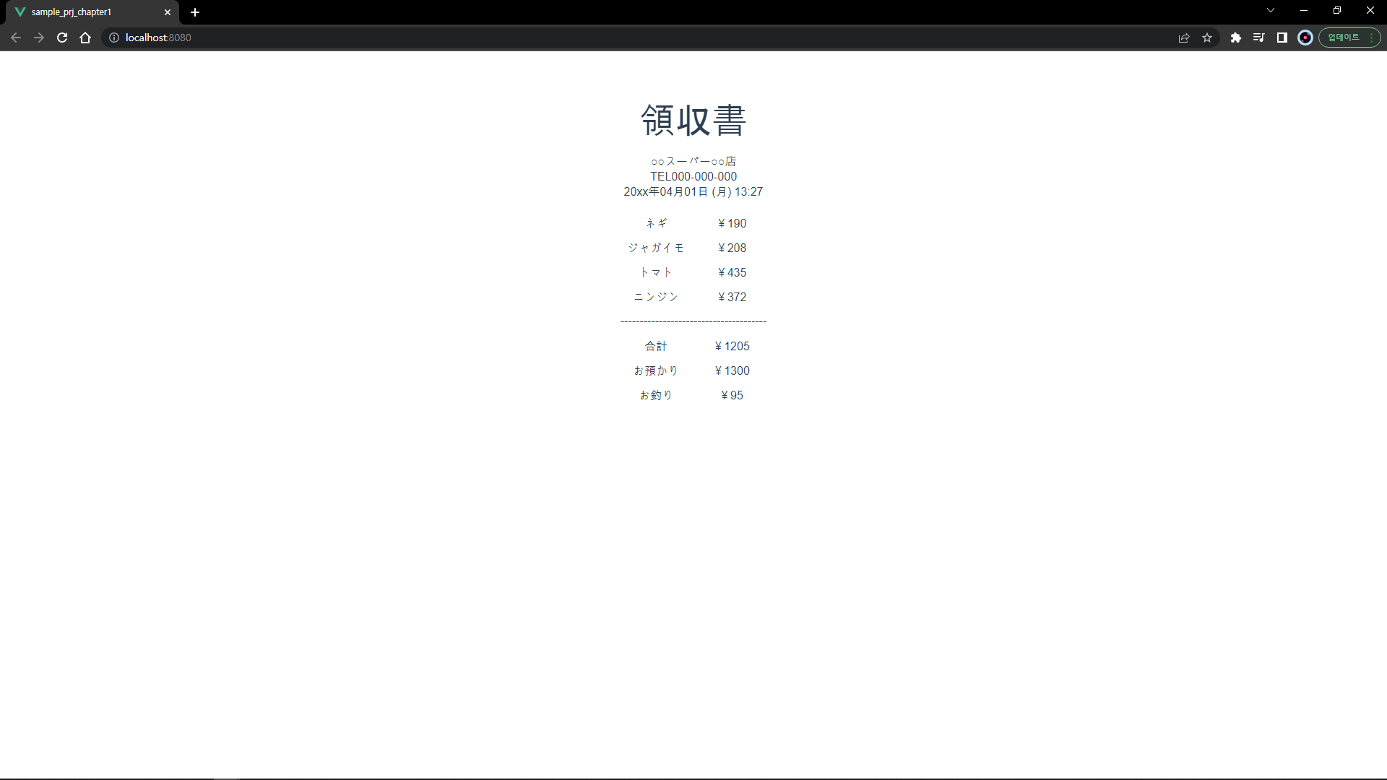
VUE基本構文 Chapter1.データバインディング
・サンプルコード: https://github.com/github-Ahn/PSSMiniPrj
・プロジェクト名: sample_prj_chapter1

Slide 44

3. Vue基本構文 chapter2 【リストレンダリング】
*キーワード
v-for
配列(Array)

Slide 45
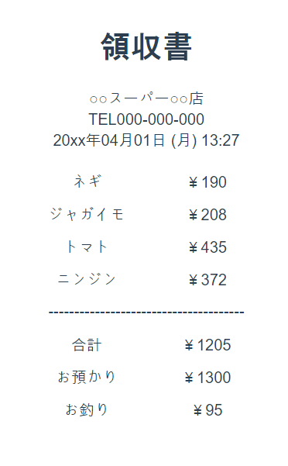


2.Vue基本構文
<table id="itemTable">
<tr>
<td>{{ item1 }}</td>
<td>￥{{ price1 }}</td>
</tr>
<tr>
<td>{{ item2 }}</td>
<td>￥{{ price2 }}</td>
</tr>
<tr>
<td>{{ item3 }}</td>
<td>￥{{ price3 }}</td>
</tr>
<tr>
<td>{{ item4 }}</td>
<td>￥{{ price4 }}</td>
</tr>
</table>
Chapter2
【リストレンダリング】
アイテムが増える度に
一個一個ハードコーディング?

Slide 46



2.Vue基本構文
<table id="itemTable">
<tr v-for="(item, index) in shoppingList" :key="index">
<td>{{ item.name }}</td>
<td>￥{{ item.price }}</td>
</tr>
<tr>
</table>
export default {
name: "App",
components: {},
data() {
return {
shoppingList: [
{
name: "ネギ",
price: 190,
},
{
name: "ジャガイモ",
price: 208,
},
{
name: "トマト",
price: 435,
},
{
name: "ニンジン",
price: 372,
},
],
deposit: 1300,
};
},
Chapter2
【リストレンダリング】
アイテムをリストに作って
v-forを利用すれば、簡単！

Slide 47
2.Vue基本構文
V-forの使い方①
1
HTML
<ul id="example-1">
<li v-for="(msg,index) in messages" :key="index">
{{ msg }}
</li>
</ul>
Chapter2
【リストレンダリング】
2
JS
export default {
name: "App",
components: {},
data() {
return {
messages: ["Foo", "Bar"],
};
},
};
v-forはリストの長さ（要素数）分繰り返し、順次アイテムを
一つずつ順番に取り出します。
結果
・Foo
・Bar

Slide 48
2.Vue基本構文
V-forの使い方②
HTML
<ul id="example-2">
<li v-for="(item, index) in items" :key="index">
{{ parentMessage }} - {{ index }} - {{ item.message }}
</li>
</ul>
Chapter2
【リストレンダリング】
export default {
name: "App",
components: {},
data() {
return {
parentMessage: "Parent",
items: [{ message: "Foo" }, { message: "Bar" }],
};
},
};
JS
結果
・Parent-0-Foo
・Parent-1-Bar

Slide 49
2.Vue基本構文
V-forの使い方③
HTML
<ul id="example-3">
<li v-for="value in object" :key="value">
{{ value }}
</li>
</ul>
Chapter2
【リストレンダリング】
export default {
name: "App",
components: {},
data() {
return {
object: {
title: "How to do lists in Vue",
author: "Jane Doe",
publishedAt: "2016-04-10",
},
};
},
};
JS
結果
・How to do lists in vue
・Jane Doe
・2016-04-10

Slide 50
2.Vue基本構文
V-forの使い方④
HTML
<div v-for="(value, name, index) in object" :key="name">
{{ index }}. {{ name }}: {{ value }}
</div>
Chapter2
【リストレンダリング】
export default {
name: "App",
components: {},
data() {
return {
object: {
title: "How to do lists in Vue",
author: "Jane Doe",
publishedAt: "2016-04-10",
},
};
},
};
JS
結果
0.title: How to do lists in Vue
1.author: Jane Doe
2.publishedAt: 2016-04-10

Slide 51
VUE基本構文 Chapter2. リストレンダリング
・サンプルコード: https://github.com/github-Ahn/PSSMiniPrj
・プロジェクト名: sample_prj_chapter2

Slide 52
3. Vue基本構文 chapter3 【条件付きレンダリング】
*キーワード
v-If / v-show

Slide 53
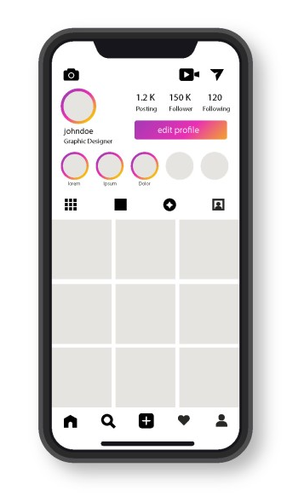
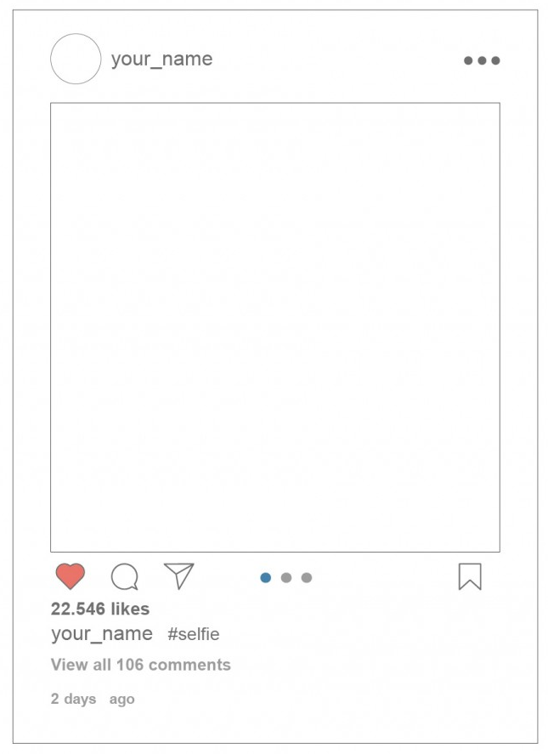





2.Vue基本構文
Chapter3
【条件付きレンダリング】
条件によって見せるかどうかを
決めればいいんじゃない？
友達以外は共有したくない。 。

Slide 54
2.Vue基本構文
HTML
<div>
<div v-if=“type === ‘A’”>男の子です。</div>
<div v-else-if=“type === ‘B‘“>女の子です。</div>
<div v-else> 男でも女でもありません </div>
</div>
Chapter3
【条件付きレンダリング】
export default {
name: "App",
components: {},
data() {
return {
type: "A",
};
},
};
JS
男の子です。
結果

Slide 55
2.Vue基本構文
HTML
<h1 v-show=“isEvening”>こんばんは！</h1>
Chapter3
【条件付きレンダリング】
export default {
name: "App",
components: {},
data() {
return {
isEvening : true,
};
},
};
JS
こんばんは！
結果

Slide 56
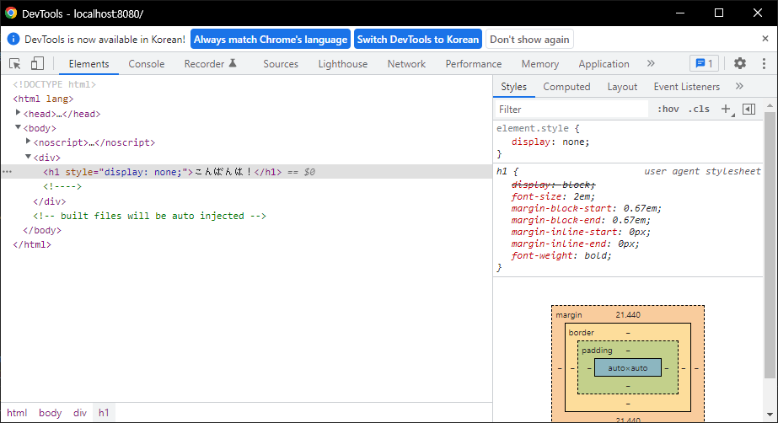

2.Vue基本構文
Chapter3
【条件付きレンダリング】
→v-ifで作成したコード
→v-showで作成したコード
V-ifは 遅延描画 (lazy) です。
初期表示において false の場合、
何もしません。
条件付きブロックは、条件が最初に
true になるまで描画されません。
V-ifはDomにはレンダリングする
V-showはDomにレンダリングしない

Slide 57
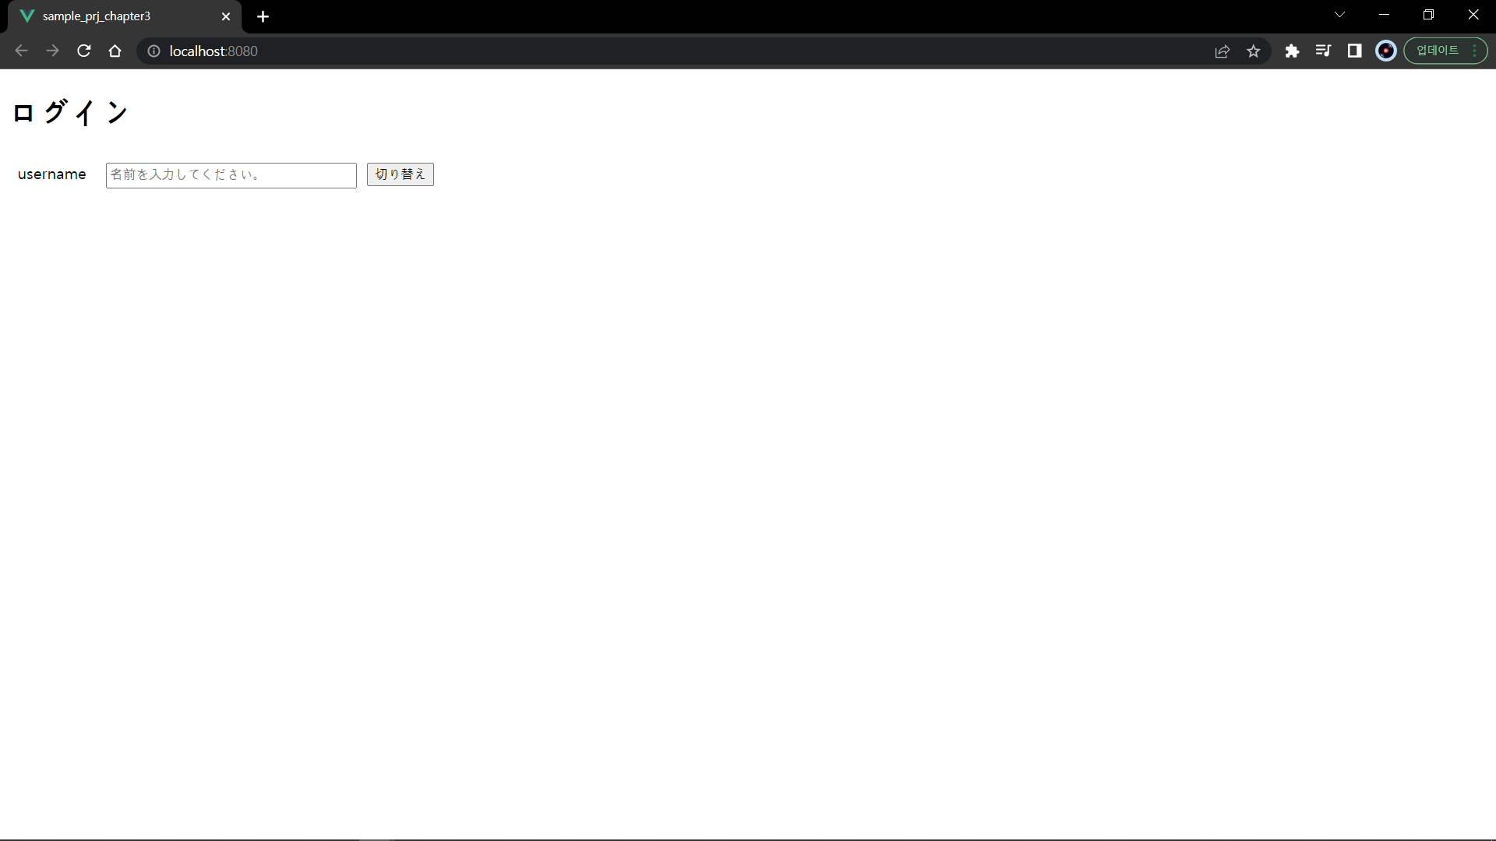
VUE基本構文 Chapter2. リストレンダリング
・サンプルコード: https://github.com/github-Ahn/PSSMiniPrj
・プロジェクト名: sample_prj_chapter3

Slide 58
3. Vue基本構文 chapter4 【イベントハンドリング】
*キーワード
イベント(Event)
ファクション(Function)

Slide 59
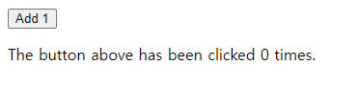
2.Vue基本構文
HTML
<div id="example-1">
<button v-on:click="counter += 1">Add 1</button>
<p>The button above has been clicked {{ counter }} times.</p>
</div>
Chapter4
【イベントハンドリング】
export default {
name: "App",
components: {},
data() {
return {
counter: 0,
};
},
};
JS
結果

Slide 60
2.Vue基本構文
HTML
<div id="example-2">
<!-- `greet` は、あらかじめ定義したメソッドの名前 -->
<button v-on:click="greet">Greet</button>
</div>
export default {
name: "App",
components: {},
data() {
return {
name: "Vue.js",
};
},
// `methods` オブジェクトの下にメソッドを定義する
methods: {
greet: function (event) {
// メソッド内の `this` は、 Vue インスタンスを参照します
alert("Hello " + this.name + "!");
// `event` は、ネイティブ DOM イベントです
if (event) {
alert(event.target.tagName);
}
},
},
};
Chapter4
【イベントハンドリング】
JS

Slide 61
2.Vue基本構文
HTML
<div id="example-3">
<button v-on:click="say('hi')">Say hi</button>
<button v-on:click="say('what')">Say what</button>
</div>
Chapter4
【イベントハンドリング】
export default {
name: "App",
components: {},
data() {
return {};
},
// `methods` オブジェクトの下にメソッドを定義する
methods: {
say: function (message) {
alert(message);
},
},
};
JS

Slide 62
2.Vue基本構文
HTML
<!-- クリックイベントの伝搬が止まります -->
<a v-on:click.stop="doThis"></a>
<!-- submit イベントによってページがリロードされません -->
<form v-on:submit.prevent="onSubmit"></form>
<!-- 修飾子は繋げることができます -->
<a v-on:click.stop.prevent="doThat"></a>
<!-- 値を指定せず、修飾子だけ利用することもできます -->
<form v-on:submit.prevent></form>
<!-- イベントリスナーを追加するときにキャプチャモードで使います -->
<!-- 言い換えれば、内部要素を対象とするイベントは、その要素によって処理される前にここで処理されます -->
<div v-on:click.capture="doThis">...</div>
<!-- event.target が要素自身のときだけ、ハンドラが呼び出されます -->
<!-- 言い換えると子要素のときは呼び出されません -->
<div v-on:click.self="doThat">...</div>
Chapter4
【イベントハンドリング】
Tip
修飾子を使用するとき、関連するコードが同じ順序で生成されるため注意！
v:on:click.prevent.selfを使用すると全てのクリックイベントを防ぐことはできますが、
v:on:click.self.preventは要素自身におけるクリックイベントを防ぐだけです。

Slide 63
3. Vue基本構文 chapter5 【フォーム入力バインディング】
*キーワード
v-model

Slide 64
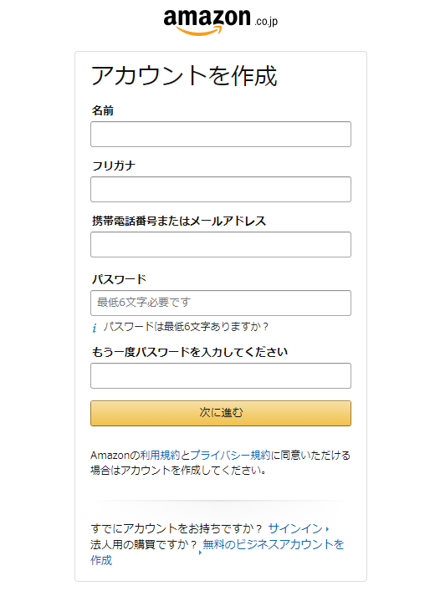






2.Vue基本構文
V-model:nameKanji
Chapter5
【フォーム入力バインディング】
V-model:nameKana
V-model:address
V-modelを利用してフォームに
簡単につなぎ合わせることが
できます。
フォーム入力したデータを
簡単に扱う方法は？

Slide 65
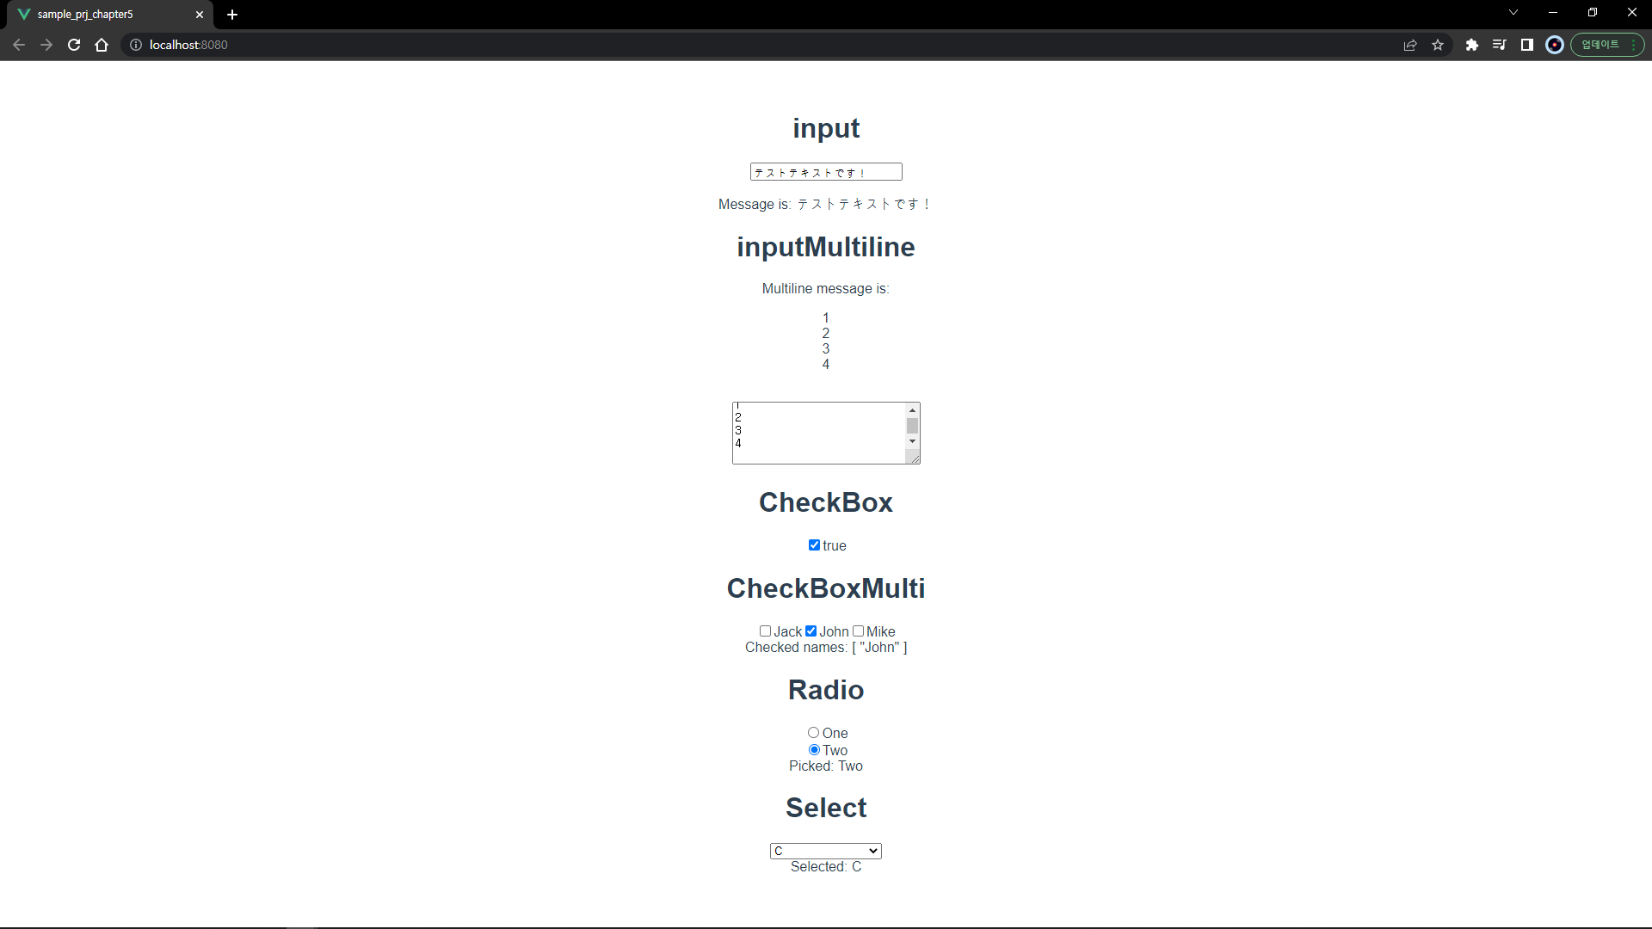
VUE基本構文 Chapter5. フォーム入力バインディング
・サンプルコード: https://github.com/github-Ahn/PSSMiniPrj
・プロジェクト名: sample_prj_chapter5

Slide 66
4. ミニプロジェクト テーマ：Vueで作る掲示板

